Slide 1



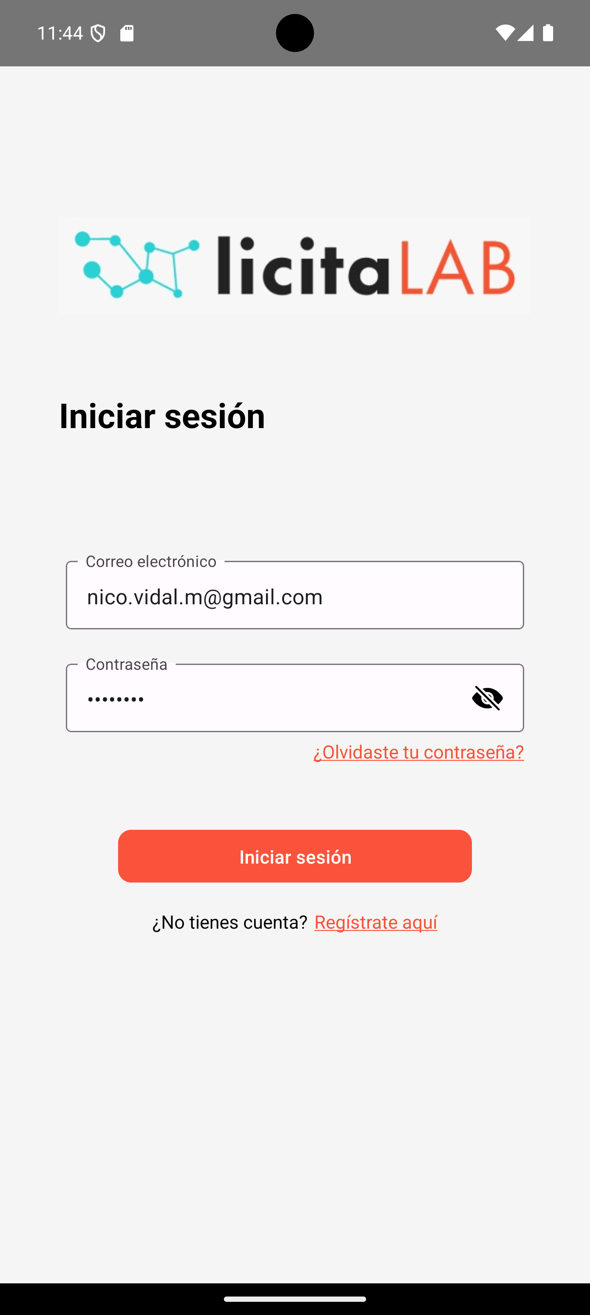
Proyecto APT LicitaLabMobile Avances
Integrantes: Matías Cisternas
Nicolas Vidal
Carrera: Ingeniería en informática

Slide 2


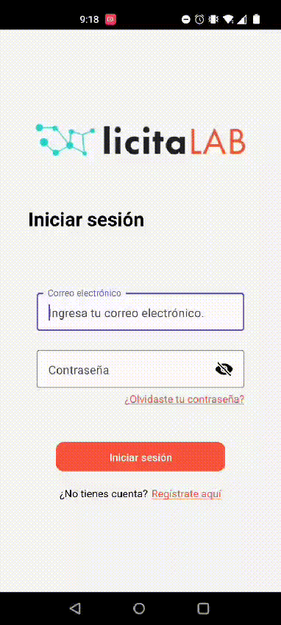
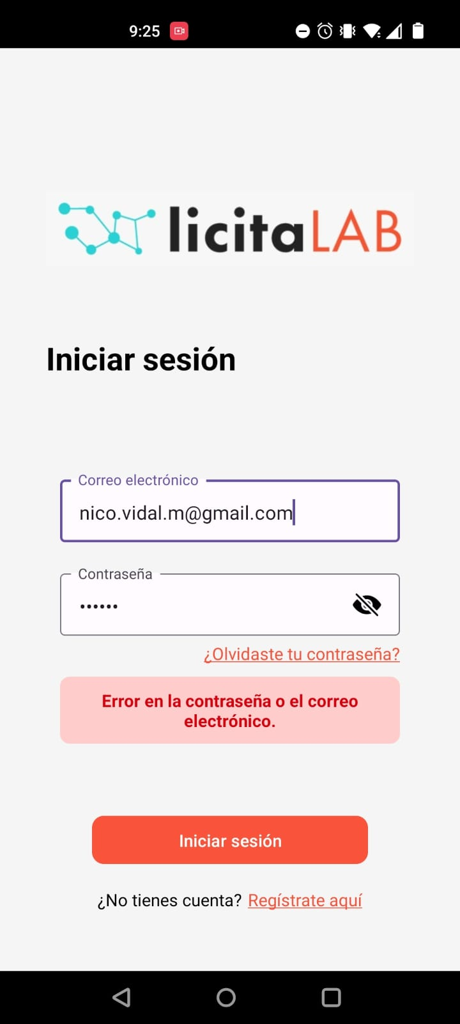

Login de usuario
ERROR DATOS

Slide 3
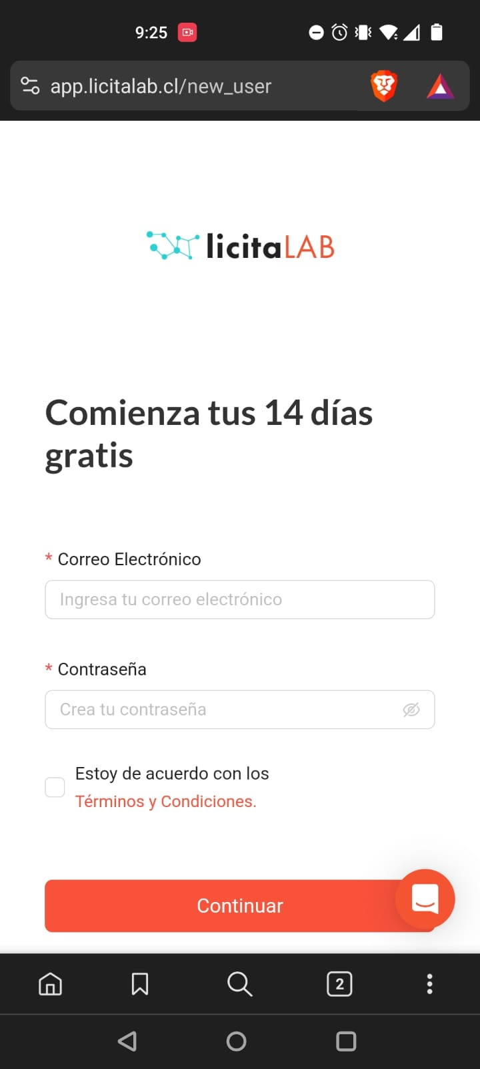
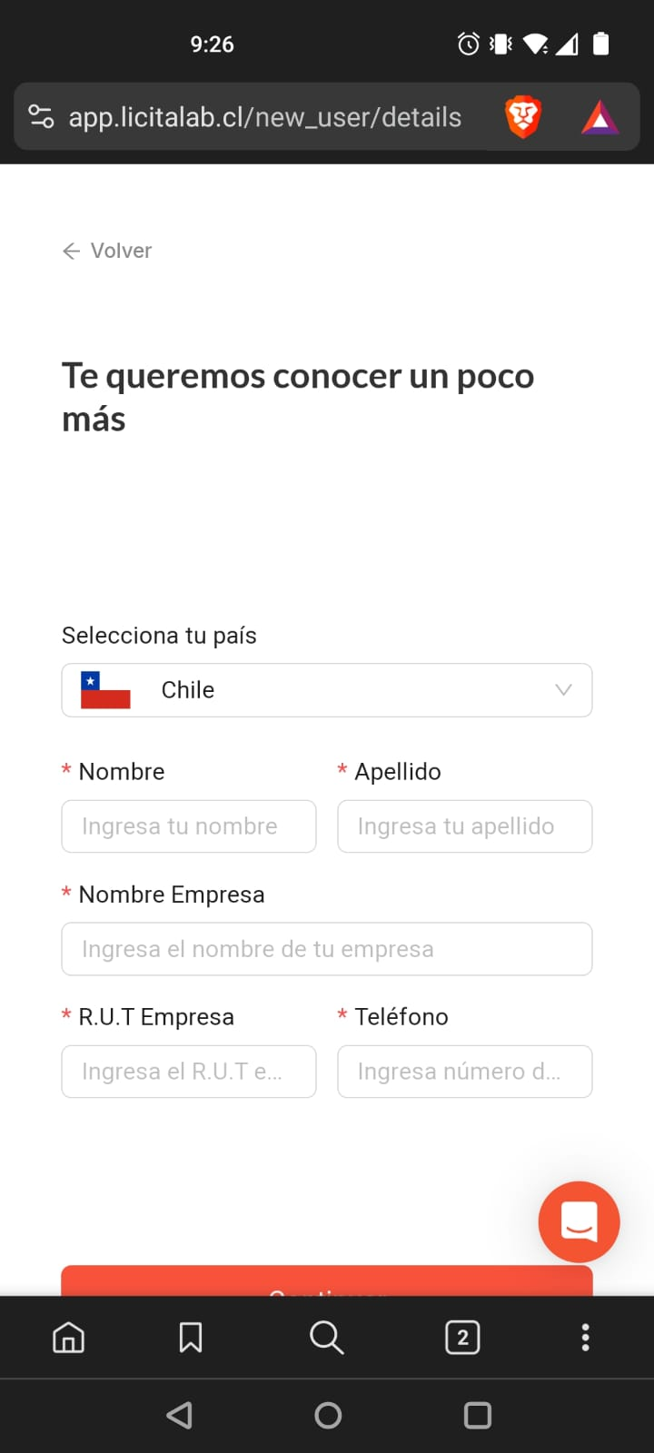
Registro usuario
¿Por qué a través de su sitio web?
-Monitoreo
-Chat de ayuda
-Google Analytics

Slide 4
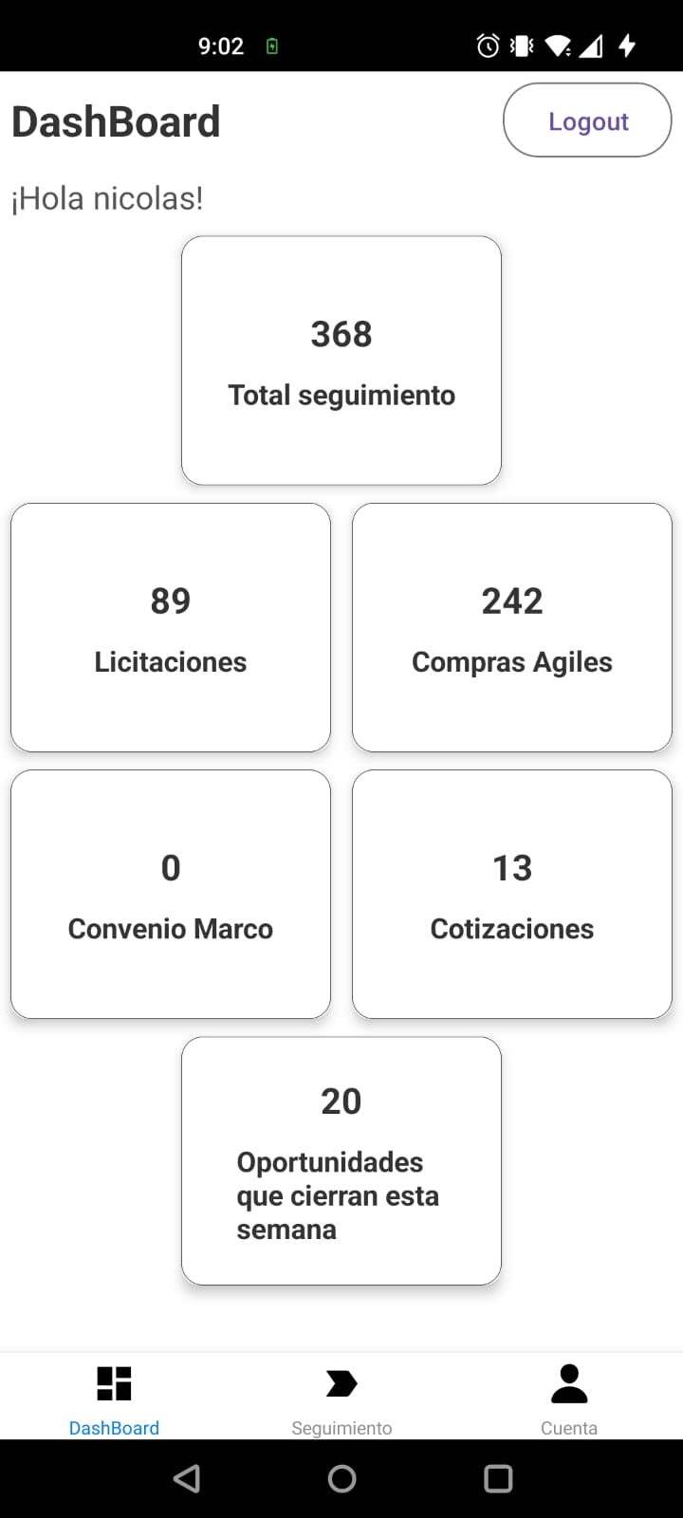
Dashboard
Conteo de oportunidades en seguimiento:
-Licitaciones
-Compras agiles
-Convenio Marco
-Cotizaciones

Slide 5
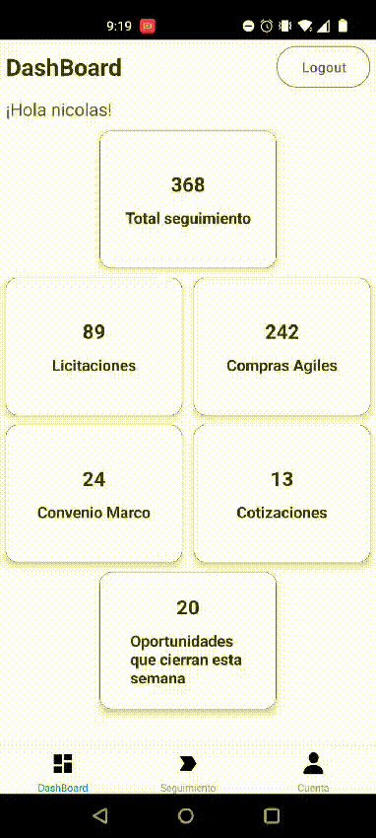

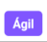

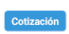
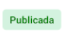
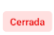
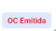
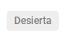
Seguimiento
Tipo Oportunidades
Estados

Slide 6
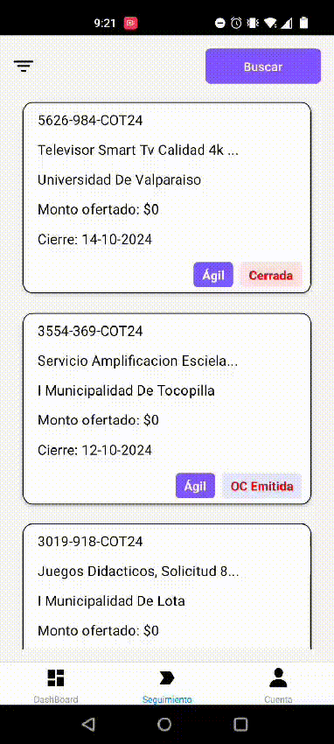
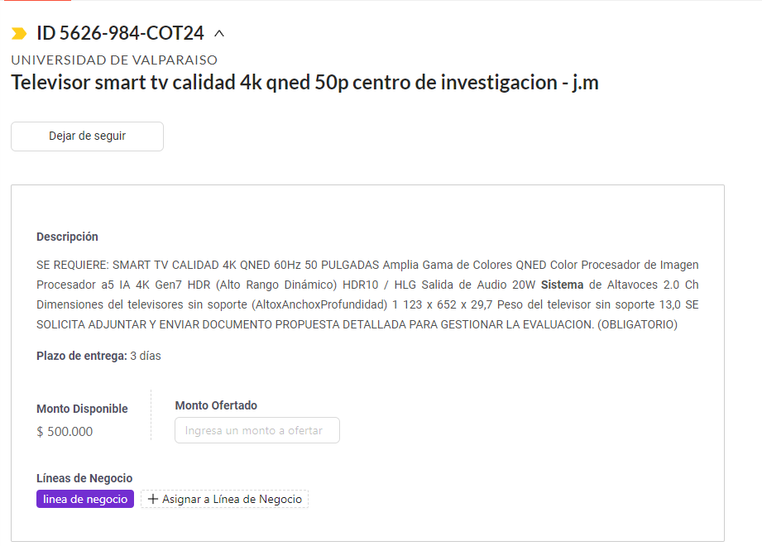
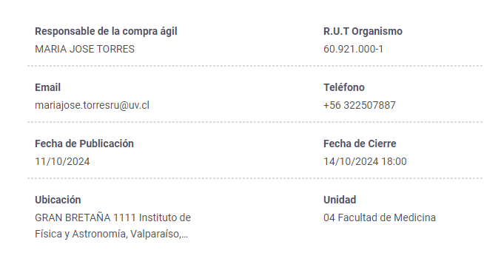
Detalles oportunidades
-Solo de licitaciones y compras agiles.

Slide 7

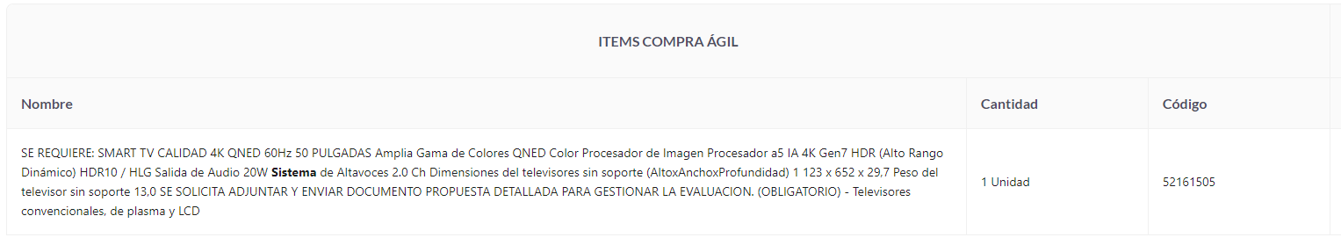
Ítems oportunidades
-Solo de licitaciones y compras agiles
-Datos
-Nombre del ítem
-Descripción
-Cantidad
-Código de Mercado Publico

Slide 8

Datos de la cuenta
-Correo no se puede modificar

Slide 9

Siguientes objetivos
-Detalles de convenio marco y cotizaciones
-Buscar oportunidades en seguimiento
-Módulo de ordenes de compras
-Notificaciones

Slide 10

Conclusión

Slide 11

Gracias por escucharnos

